Slide 1


Stéganographie d'Image BMP
Le secret dans les pixels
Fouefack Atchepong Vivace Jibrice
54490@etu.he2b.be

Slide 2

SOMMAIRE
1
Qu’est ce que la stéganographie
2
Objectifs et applications de la stéganographie
3
Structure du format bmp
4
Manipulation des pixels
5
Dissimulation d’un fichier dans une image
6
Extraction d’un fichier dissimulé
7
Observations
8
Conclusion
9
Questions
54490@etu.he2b.be
2

Slide 3
Qu'est-ce que la Stéganographie ?
54490@etu.he2b.be
3

Slide 4
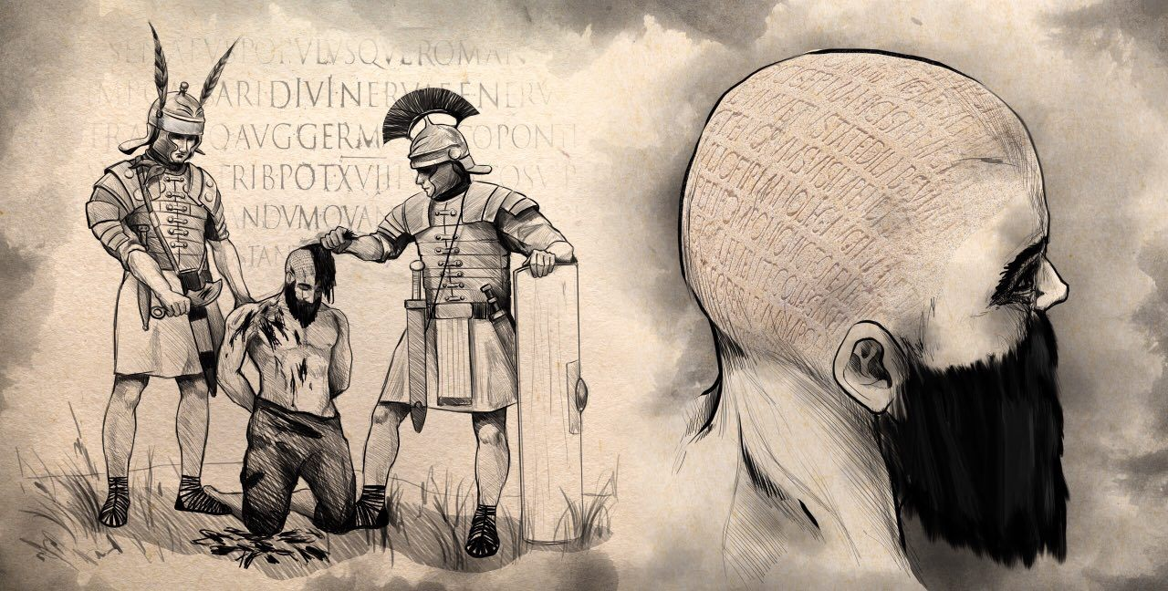
54490@etu.he2b.be
4

Slide 5

Objectifs et applications de la stéganographie
1
Objectifs de la stéganographie
Confidentialité des données
Contournement de la détection
2
Applications de la stéganographie
Sécurité des communications
Protection des droits d’auteurs
Lutte contre la contrefaçon (watermarking).
54490@etu.he2b.be
5

Slide 6
Structure du Format Bmp
En-tete du Fichier
En-tete de l’Image
Type de Fichier (2 octets)
Taille du Fichier (4 octets)
Réserve (4 octets)
Offset de l'Image (4 octets).
Largeur (4 octets)
Hauteur (4 octets)
Taille de l'Image (4 octets)
Profondeur de Couleur (2 octets)
Palette des Couleurs
Tableau des Pixels
La palette de couleurs est utilisée pour définir les couleurs disponibles dans l’image
Contient les données réelles de l’image
54490@etu.he2b.be
6

Slide 7
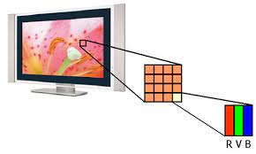
Manipulation des Pixels (1/3)
Qu’est-ce qu’un pixel ?
54490@etu.he2b.be
7

Slide 8
Manipulation des Pixels (2/3)
Tableau des Pixels
Index = Y * with + X
Pixels | Rouge (8 bits) | Vert (8 bits) | Bleu (8 bits)
(0,0) (0,1) (0,2) (0,3) | 11011011 10001000 00110000 11111111 | 11111111 11111111 00010000 11111111 | 11111111 10000010 11011111 11110111
(1,0) (1,1) (1,2) (1,3) | 10011001 11111111 11001111 10000100 | 11011101 00000111 11111111 10000100 | 11111111 11111111 00000000 10000000
54490@etu.he2b.be
8

Slide 9
Manipulation des Pixels (3/3)
1 1 0 0 1 1 0 1
MSB
LSB
Pondération décroissante
2⁷ 2⁶ 2⁵ 2⁴ 2³ 2² 2¹ 2⁰
54490@etu.he2b.be
9

Slide 10
Dissimulation d’un Fichier Texte Dans Une Image (1/3)
R 10110110
V 10010110
B 10000110
10010111
10010110
10000110
10010110
10010111
10000110
10010111
10010110
10000111
10010110
10010110
10000111
54490@etu.he2b.be
10

Slide 11
Dissimulation d’un Fichier Texte Dans Une Image (2/4)
s e c r e t
01110011 01100101 01100011 01110010 01100101 01110100
011 100 110 110 010 101 100 011 011 100 100 110 010 101 110 100
RVB RVB RVB RVB RVB RVB RVB RVB RVB RVB RVB RVB RVB RVB RVB RVB
54490@etu.he2b.be
11

Slide 12
Dissimulation d’un Fichier Texte Dans Une Image (3/4)
R 10110110
R 10110110
V 10010110
V 10010111
B 10000110
B 10000111
011 100 110 110 010 101 100 011 011 100 100 110 010 101 110 100
54490@etu.he2b.be
12

Slide 13
Dissimulation d’un Fichier Texte Dans Une Image (4/4)
10110110
01110011
11110001
11110111
01110010
11110000
10110111
01110011
11110000
10110111
01110011
11110000
10110110
01110011
11110000
11110111
01110010
11110001
10110111
01110010
11110000
11110110
01110011
11110001
10110110
01110011
11110001
11110111
01110010
11110000
10110111
01110010
11110000
011 100 110 110 010 101 100 011 011 100 100
54490@etu.he2b.be
13

Slide 14
Extraction d’un Fichier Texte Dans Une Image (1/2)
Tableau des Pixels
Pixels | Rouge (8 bits) | Vert (8 bits) | Bleu (8 bits)
(0,0) (0,1) (0,2) (0,3) | 10110110 11110111 10110111 11110111 | 01110011 01110010 01110011 01110011 | 11110001 11110000 11110000 11110000
(1,0) (1,1) (1,2) (1,3) | 10110110 11110111 10110111 11110110 | 01110011 01110010 01110010 01110011 | 11110000 11110001 11110000 11110001
54490@etu.he2b.be
14

Slide 15
Extraction d’un Fichier Texte Dans Une Image (2/2)
011100110110010101100011011100100
s e c r …
54490@etu.he2b.be
15

Slide 16
Observations (1/2)
MSB
1 1 0 0 1 1 0 1
LSB
2⁷ 2⁶ 2⁵ 2⁴ 2³ 2² 2¹ 2⁰
240
94,12%
15
5,88%
54490@etu.he2b.be
16

Slide 17
Observations (2/2)
R 10110110
R 10110111
V 10010110
V 10010011
B 10000110
B 10000110
011100110110010101100011011100100110010101110100
54490@etu.he2b.be
17

Slide 18

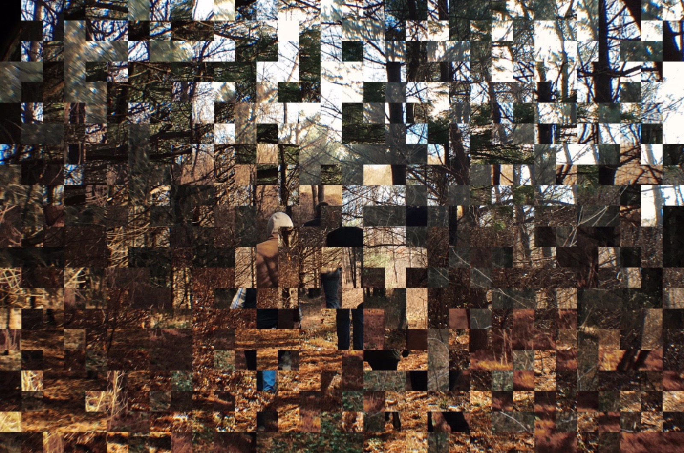

Conclusion
Objectifs et Applications
Manipulation des pixels
Observations
54490@etu.he2b.be
18

Slide 19
QUESTIONS
54490@etu.he2b.be

